Slide 1

INTRODUÇÃO AO DIREITO PENAL MILITAR e AO DIREITO PROCESSUAL MILITAR
POLÍCIA MILITAR DO AMAPÁ
CENTRO DE FORMAÇÃO E APERFEIÇOAMENTO
AULA 04: Crime militar – Parte 1
CAP TAKADA
SD SANCHES PELZ
SD ARD’JANE

Slide 2
CONCEITOS IMPORTANTES
ASSEMELHADO
Conceito de Assemelhado: art. 21 do CPM (Considera-se assemelhado o servidor, efetivo ou não, dos Ministérios da Marinha, do Exército ou da Aeronáutica, submetido a preceito de disciplina militar, em virtude de lei ou regulamento):
✓ Figura hoje inexistente
Militar temporário não é assemelhado.

Slide 3
CONCEITOS IMPORTANTES
MILITAR
Conceito de Militar: art. 22 do CPM (É considerada militar, para efeito da aplicação deste Código, qualquer pessoa que, em tempo de paz ou de guerra, seja incorporada às forças armadas, para nelas servir em posto, graduação, ou sujeição à disciplina militar):
✓ Aplicável para fins penais militares.
✓ Estende-se aos militares estaduais pelo art. 42 da CF.
Art. 42 Os membros das Polícias Militares e Corpos de Bombeiros Militares, instituições organizadas com base na hierarquia e disciplina, são militares dos Estados, do Distrito Federal e dos Territórios.

Slide 4
CONCEITOS IMPORTANTES
COMANDANTE
Conceito de comandante: art. 23 do CPM (Equipara-se ao comandante, para o efeito da aplicação da lei penal militar, toda autoridade com função de direção):

Slide 5
CONCEITOS IMPORTANTES
SUPERIOR FUNCIONAL
Conceito de superior funcional: art. 24 do CPM (O militar que, em virtude da função, exerce autoridade sobre outro de igual posto ou graduação, considera-se superior, para efeito da aplicação da lei penal militar):
✓ Para alguns tipos penais (Ex. Violência contra superior e inferior).
✓ Coexiste ao conceito de superior hierárquico.
✓ Não se confunde, necessariamente, com a antiguidade.
✓ Exemplo: Major na função de Comandante de Unidade, em relação a outros majores

Slide 6
Classificação dos crimes militares
Teoria Clássica (Célio Lobão e Jorge César de Assis): Propriamente militar é aquele que apenas pode ser perpetrado por militar. (Mais defendida pela doutrina)
Teoria topográfica (Paulo Tadeu Rodrigues Rosa aliado a Fernando Capez e Celso Delmanto, NUCCI): Tem por base a posição do crime no direito brasileiro (CP - impropriamente e CPM - propriamente).

Slide 7
Classificação dos crimes militares
Teoria Processual (Jorge Alberto Romeiro): ação penal militar somente pode ser proposta em face de militar.

Slide 8
Crime propriamente militar
Consideram-se delitos militares propriamente (autenticamente militares) os que possuem previsão única e tão somente no Código Penal Militar, sem correspondência em qualquer outra lei, particularmente no Código Penal, destinado à sociedade civil.
Além disso, somente podem ser cometidos por militares – jamais por civis.

Slide 9
Exemplos de Crimes propriamente militares
1) MOTIM E REVOLTA (Art.149 e Parág. Único)
2) CONSPIRAÇÃO (Art. 152)
3) DESERÇÃO (Art.187)
4) EMBRIAGUEZ EM SERVIÇO (Art. 202)
5) DESACATO A SUPERIOR (Art. 298)
6) DORMIR EM SERVIÇO (Art. 203)
7) VIOLÊNCIA A SUPERIOR (Art. 157)
8) ABANDONO DE POSTO (Art. 195)
9) DESCUMPRIMENTO DE MISSÃO (Art.196)
10) INSUBMISSÃO (CPM - Civil) – STM*

Slide 10
Crime impropriamente militar
Denominam-se crimes impropriamente militares os que possuem dupla previsão, vale dizer, tanto no Código Penal Militar quanto no Código Penal comum, ou legislação similar, com ou sem divergência de definição. Ou também o delito previsto somente na legislação militar, que pode ter o civil por sujeito ativo.
O enquadramento da conduta em uma das hipóteses do art. 9º, II ou III.

Slide 11
Exemplos de Crimes impropriamente militares
1) LESÃO CORPORAL (Art.209)
2) HOMICÍDIO (Art. 205)
3) PECULATO (Art.303)
4) DESACATO A MILITAR (Art. 299)
5) CORRUPÇÃO ATIVA (Art. 309)
6) VIOLAÇÃO DE DOMICÍLIO (Art. 266)
7) AMEAÇA (Art. 223)
8) CALÚNIA (Art.214)

Slide 12
Crime militar extravagante ou por extensão
Redação dada pela Lei 13.491/17
Trata-se dos crimes previstos exclusivamente no Código Penal (CP) e na legislação extravagante, que, podem constituir crimes militares quando preencherem um dos requisitos do inciso II do artigo 9º do CPM.

Slide 13
Crime militar extravagante ou por extensão
Art. 9º Consideram-se crimes militares, em tempo de paz:
(...)
II – os crimes previstos neste Código e os previstos na legislação penal, quando praticados: (Redação dada pela Lei nº 13.491, de 2017)
a) por militar em situação de atividade ou assemelhado, contra militar na mesma situação ou assemelhado;
b) por militar em situação de atividade ou assemelhado, em lugar sujeito à administração militar, contra militar da reserva, ou reformado, ou assemelhado, ou civil;
c) por militar em serviço, em comissão de natureza militar, ou em formatura, ainda que fora do lugar sujeito a administração militar contra militar da reserva, ou reformado, ou assemelhado, ou civil;
c) por militar em serviço ou atuando em razão da função, em comissão de natureza militar, ou em formatura, ainda que fora do lugar sujeito à administração militar contra militar da reserva, ou reformado, ou civil; (Redação dada pela Lei nº 9.299, de 8.8.1996)
d) por militar durante o período de manobras ou exercício, contra militar da reserva, ou reformado, ou assemelhado, ou civil;
e) por militar em situação de atividade, ou assemelhado, contra o patrimônio sob a administração militar, ou a ordem administrativa militar;
f) por militar em situação de atividade ou assemelhado que, embora não estando em serviço, use armamento de propriedade militar ou qualquer material bélico, sob guarda, fiscalização ou administração militar, para a prática de ato ilegal;
f) revogada

Slide 14
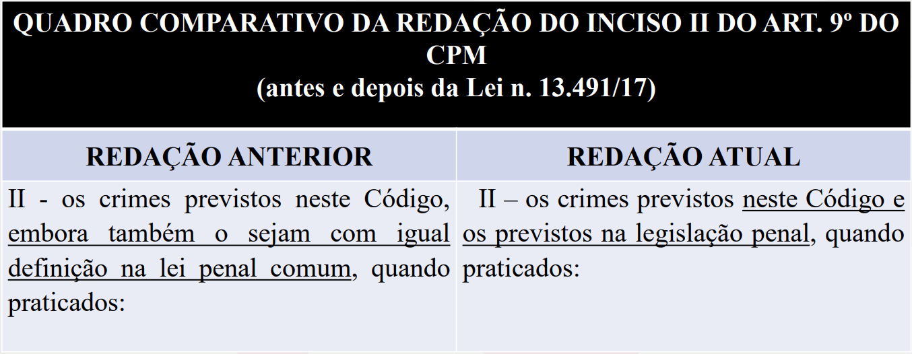
Crime militar extravagante ou por extensão

Slide 15
Crime militar extravagante ou por extensão
Crimes comuns passaram a ser militares nas hipóteses do inciso II do art. 9º do CPM (“crimes militares extravagantes”, “crimes militares por extensão” ou “crimes militares por equiparação à legislação penal comum”). São crimes impropriamente militares para os efeitos legais.
Exemplo: Abuso de Autoridade (Lei n. 4.898/1965 e Lei n. 13869/2019).

Slide 16

PARA SERVIR E PROTEGER
WWW.PM.AP.GOV.BR

